Slide 1
Erori la citire a senzorului giroscopic
BY SANJAY AND ARVIND SESHAN
This lesson uses SPIKE 3 software

Slide 2
Obiectivul lecției
Să înțelegem cum apar erorile de citire ale senzorului giroscopic și să găsim o modalitate de a compensa/elimina aceste erori

Slide 3
problemele senzorului giroscopic
Problema 1: Urmăriți acest videoclip. (https://youtu.be/PdQLqaILNgM). Un robot care folosește SPIKE 2 poate începe să aibă erori de citire ale senzorului giroscopic imediat ce rulăm pe hub un cod simplu.
Problema 2: Senzorul giroscopic poate fi blocat și să citească 0 tot timpul, atât la utilizarea SPIKE 2, cât și la utilizarea SPIKE 3
Ambele probleme sunt cauzate de erori de citire ale senzorului giroscopic
Atât în ​​SPIKE 2, cât și în SPIKE 3 se pare că giroscopul așteaptă ca robotul să fie nemișcat înainte de a citi valorile giroscopului. Cu toate acestea, deoarece eroarea a apărut deja la acel moment prin scuturarea robotului, hub-ul crede că se mișcă continuu chiar și atunci când robotul este nemișcat.

Slide 4
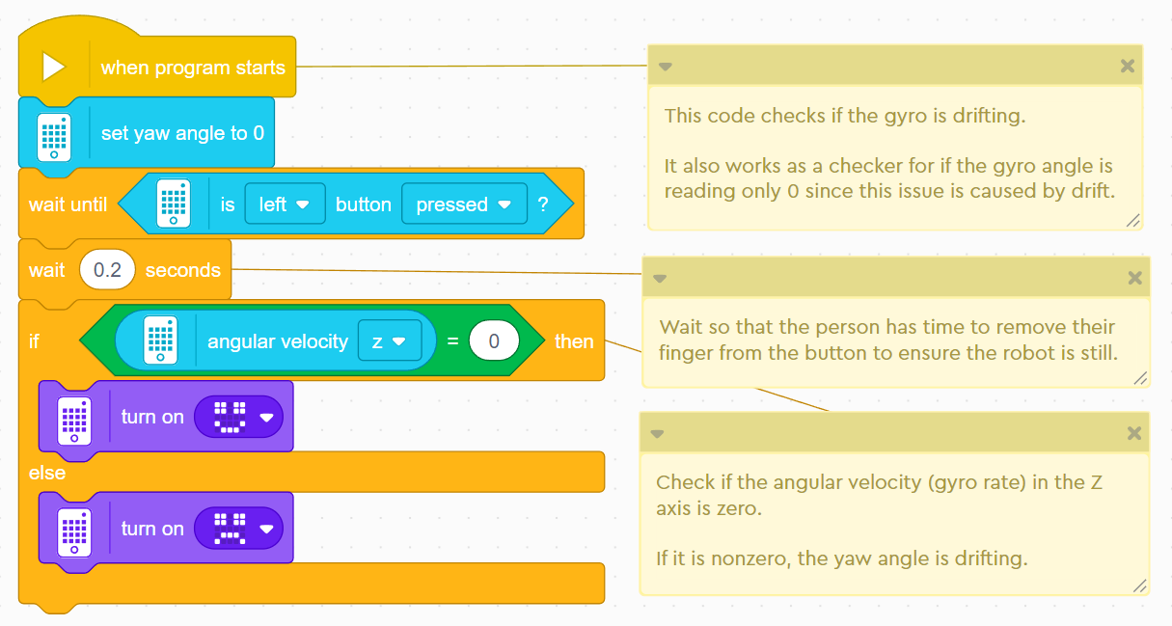
Soluție pentru erorile de citire ale senzorului giroscopic
Verificați dacă giroscopul are erori de citire înainte lansarea robotului pentru meciul dvs
Dacă are erori, reporniți robotul
Dacă afișajul arată o față nefericită când apăsați butonul hub-ului din stânga în timp ce hub-ul este nemișcat, va trebui să reporniți robotul.

Slide 5
CREDITS
Această lecție de SPIKE Prime a fost realizată de Sanjay Seshan și Arvind Seshan.
Mai multe lecții sunt disponibile pe www.primelessons.org
Această lecție a fost tradusă în limba romană de echipa de robotică FTC – ROSOPHIA #21455 RO20
This work is licensed under a Creative Commons Attribution-NonCommercial-ShareAlike 4.0 International License.

